Slide 1

IGLESIA DE NUESTRA SEÑORA DE LA DEFENSA
MONTREAL · CANADÁ

Slide 2
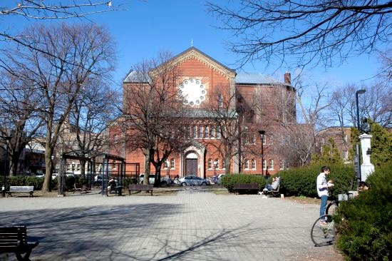
Notes:
2

Slide 3
La iglesia de Nuestra Señora de la Defensa es una iglesia en Little Italy en Montreal . La iglesia fue construida por inmigrantes italianos de Montreal, especialmente los de Molise, para recordar la aparición de la Virgen en La Difesa , una contrada en la pequeña ciudad de Casacalenda ( Campobasso , Molise). Los arquitectos que dibujaron los planos son Roch Montbriant y Guido Nincheri . El estilo arquitectónico, todo en ladrillo, de la iglesia es románico y de tipo plano con cruz griega. Fue inaugurado en 1919. La decoración interior de la iglesia fue compuesta por el famoso pintor italiano-quebequense y maestro vidriero Guido Nincheri en estilo neorrenacentista. Estas obras se completaron en 1927. La iglesia es famosa por su gran cúpula, su fachada de ladrillo y sus frescos de Guido Nincheri. Un fresco particularmente conocido representa a Benito Mussolini pintado antes de la Segunda Guerra Mundial, conmemora los acuerdos de Letrán.

Slide 4
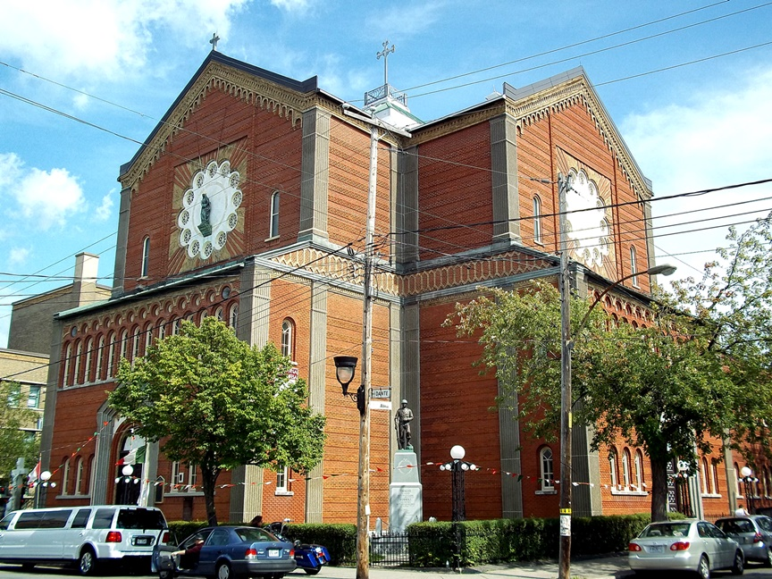
Notes:
4

Slide 5
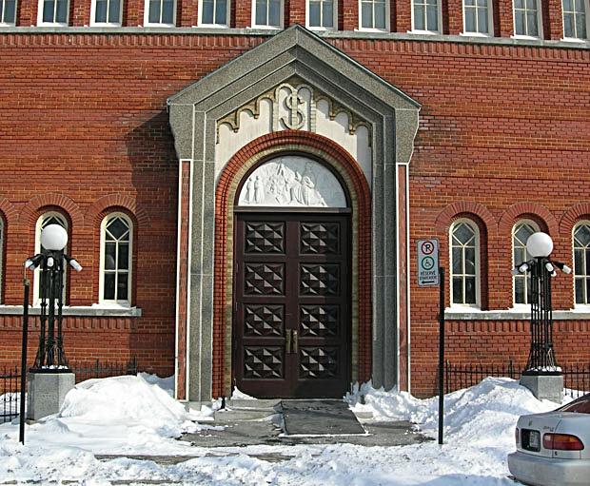

Slide 6
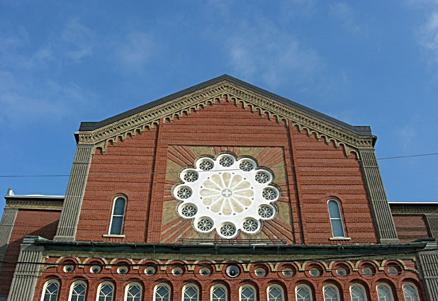

Slide 7
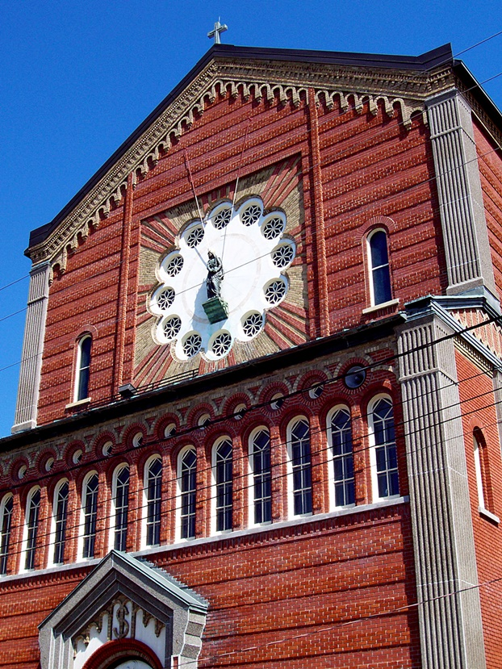
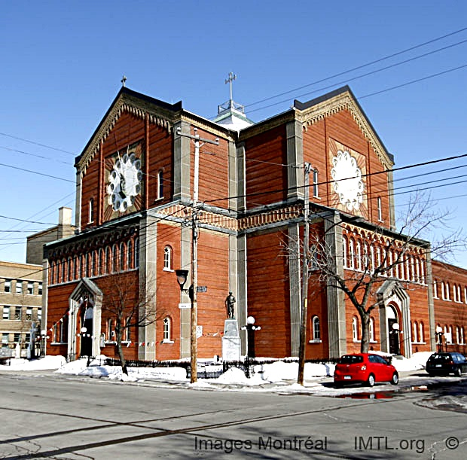

Slide 8
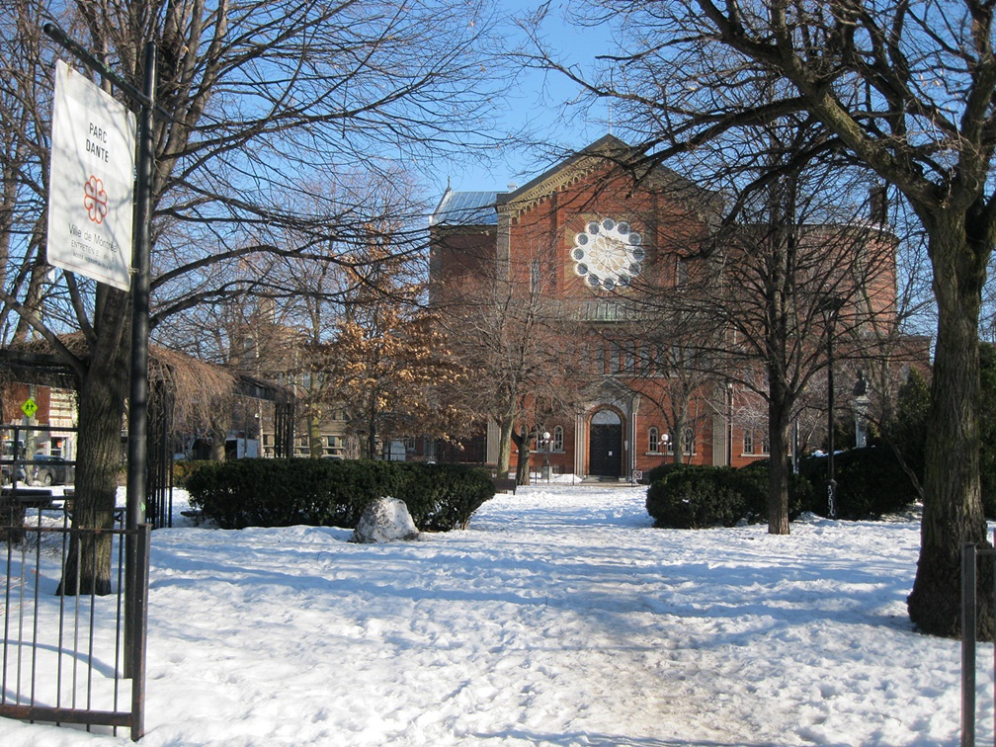

Slide 9
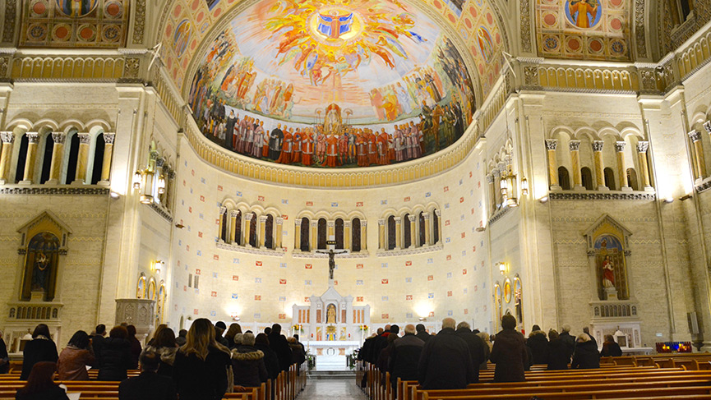

Slide 10
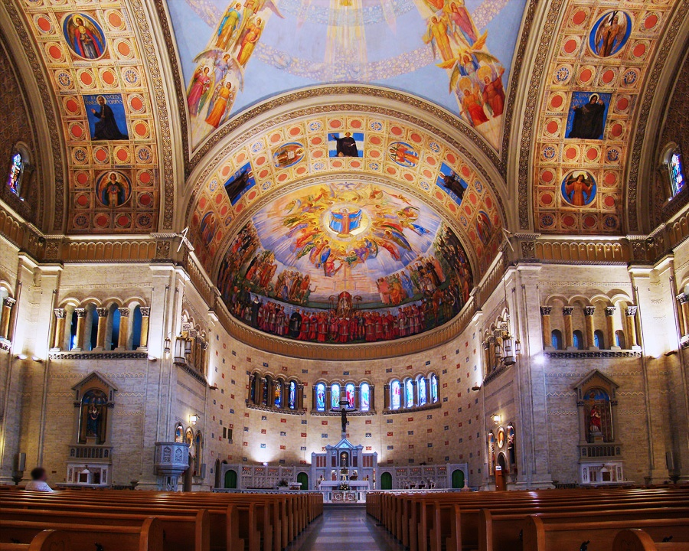

Slide 11
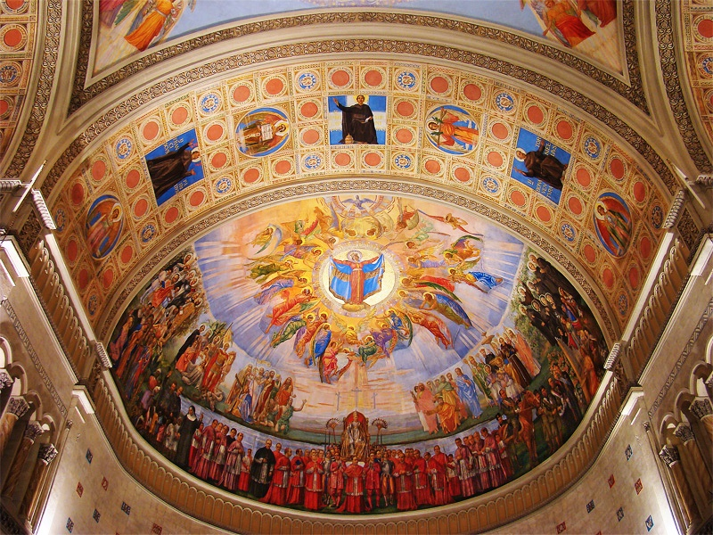

Slide 12
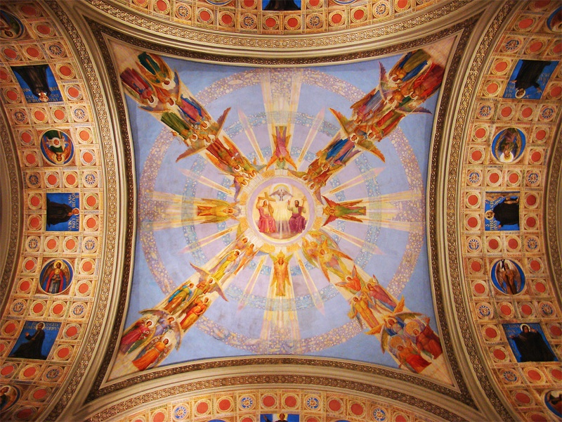

Slide 13
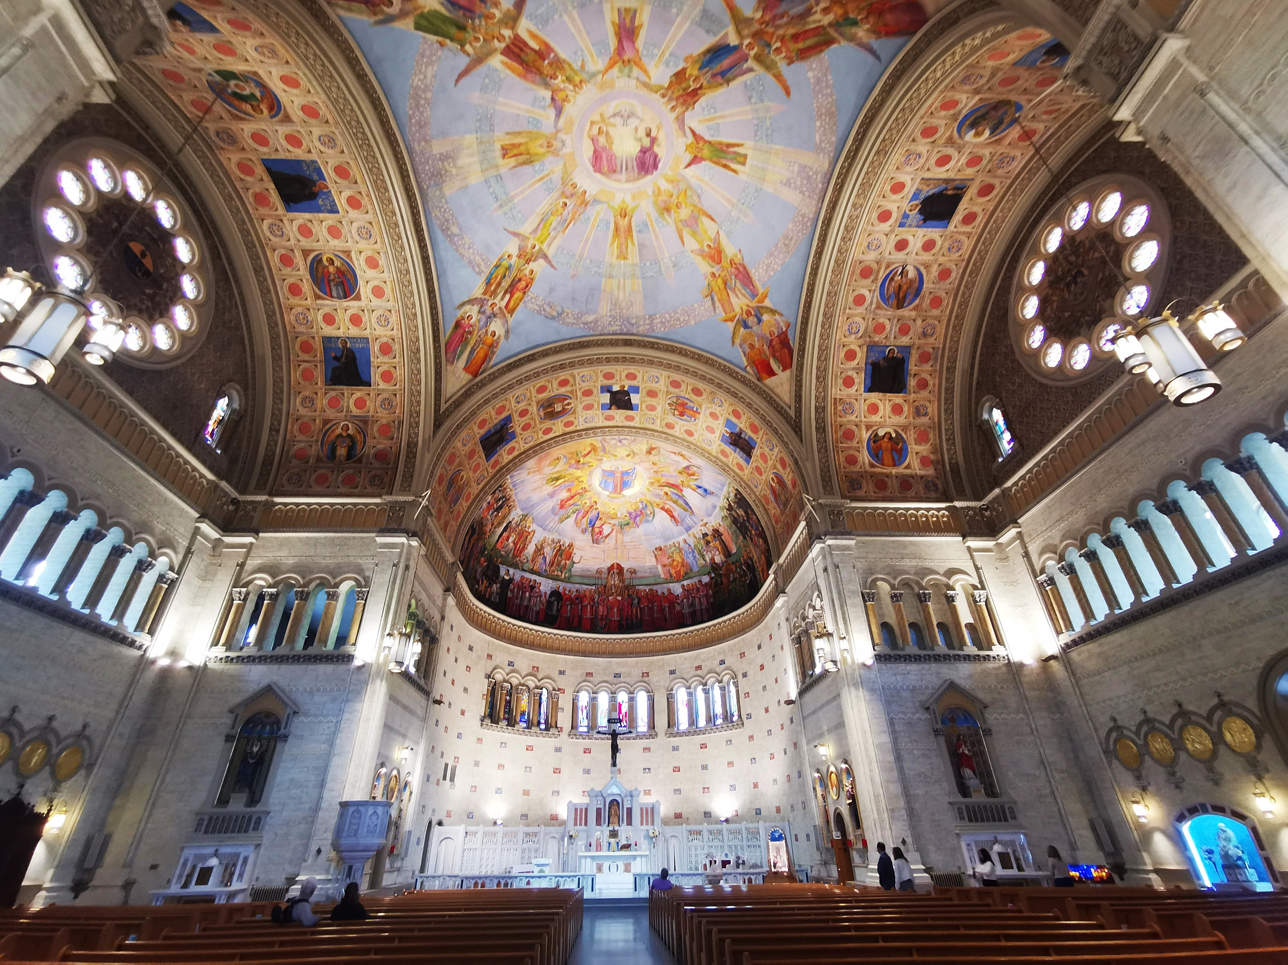

Slide 14
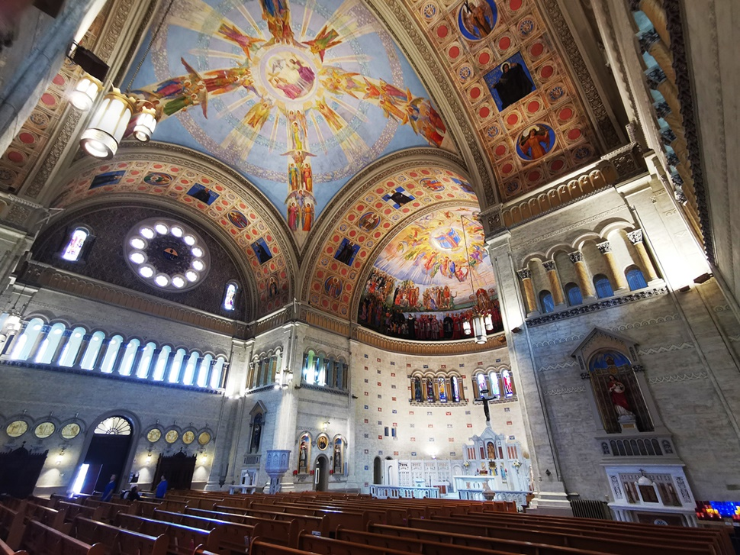

Slide 15
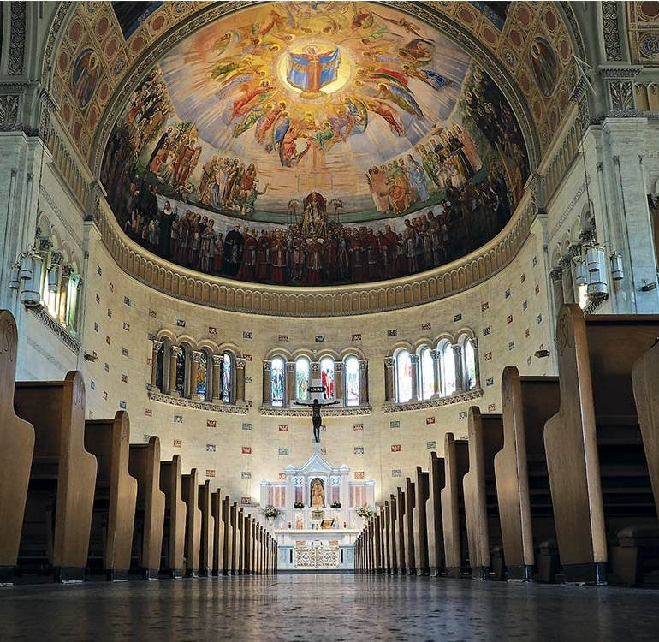

Slide 16
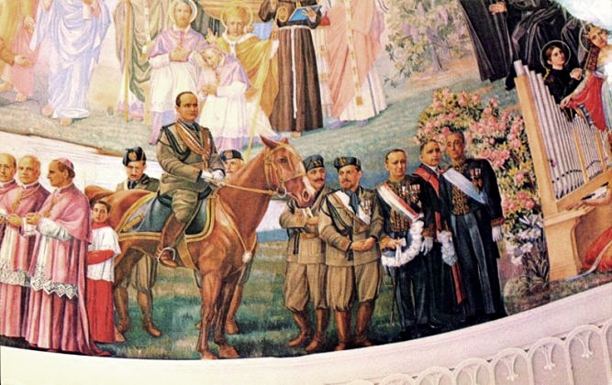
MUSOLINI A CABALLO

Slide 17

GRACIAS POR TU VISITA
Y QUE TENGAS UN BUEN DÍA
VICTOR NOVELLÓN

Slide 18







¿Te ha gustado?
Puedes ver más entrando
Aquí
Además puedes recibir powerpoints en tu correo electrónico suscribiéndote aquí:

